Slide 1
DEPARTAMENTO DE CIENCIAS DE LA COMPUTACIÓN
MÉTODO ALTERNATIVO DE INGRESO DE CREDENCIALES BASADO EN EL USO DE DISPOSITIVOS MÓVILES ANDROID Y UNA EXTENSIÓN DE MOZILLA FIREFOX
Autores: Andrés Eduardo Martínez Albán
Bryan Steven Erazo Carvajal
Director: SANG GUNN YOO, Ph.D.
SANGOLQUÍ – ECUADOR
2019
Notes:
Andres

Slide 2
Agenda
Antecedentes
Problemática
Justificación
Objetivos
Evaluación del estado del arte
Análisis de la seguridad informática
Diseño e implementación del método propuesto
Pruebas y Evaluación de resultados
Conclusiones y Recomendaciones
Notes:
Andres

Slide 3

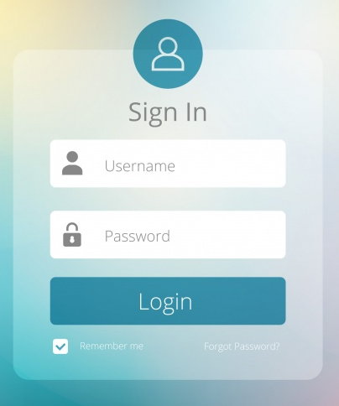


I. ANTECEDENTES
Ningún sistema puede ser considerado totalmente seguro.
Notes:
Andres
Pese al continuo esfuerzo de las empresas en el fortalecimiento de la seguridad de sus sistemas de información, ninguno puede ser considerado como seguro en su totalidad, debido a que diariamente aparecen nuevos y sofisticados métodos de ataques informáticos que aprovechan las vulnerabilidades y logran tener acceso a la información.
Para acceder a un sistema el método mas usado es el de credenciales de acceso, denominado como “tradicional”. (un par usuario y contraseña), es evidente la existencia de herramientas que intentan obtener o capturar las credenciales de acceso de los usuarios, entre las más conocidas es el spyware “keylogger”.

Slide 4



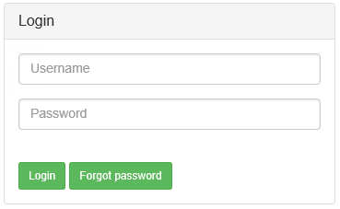
II. PROBLEMÁTICA
172 mil millones
Problema más frecuente es el uso de la misma contraseña para ingresar a distintos sistemas.
=
  978 millones de usuarios
  en 20 países en 2017
25%
Estadounidenses
Notes:
Andres
Según cifras publicadas en el comunicado de prensa de Symantec (2018), se estima que los delincuentes informáticos consiguieron robar aproximadamente 172 mil millones de dólares a 978 millones de usuarios ubicados en 20 diferentes países del mundo en 2017.
Uno de los problemas más frecuentes es el uso de la misma contraseña para ingresar a distintos sistemas, error que cometió el 25% de estadounidenses

Slide 5


III. JUSTIFICACIÓN
Las credenciales de acceso robadas por software malicioso superan los mil millones. Además, 15.000 usuarios son afectados semanalmente por keyloggers.
Cuentas apoderadas
8.0%
9.8 %
18.3 %
EE.UU.
India
Brasil
29.8 %
11.5 %
Notes:
Andres
Las credenciales de acceso robadas por software malicioso entre phishing y keyloggers, superan los mil millones.
15.000 usuarios por semana afectado por keyloggers, Gmail, 29.8% de cuentas apoderadas seguido de Yahoo con el 11.5%. En cuanto a los países con mayor cantidad de casos registrados por ataques de keyloggers se menciona a Brasil con 18.3%, India con 9.8% y Estados Unidos con 8.0%.

Slide 6
IV. OBJETIVOS
General
Desarrollar un método alternativo de ingreso de credenciales basado en el uso de dispositivos móviles para disminuir el robo de estas por medio de herramientas de spyware conocidas como keyloggers.
Específicos
Realizar una revisión de literatura que permita analizar las diferentes propuestas que han sido presentadas como métodos alternativos de ingreso de credenciales.
Diseñar el método alternativo de ingreso de credenciales, de modo que permita un óptimo acoplamiento de todos sus componentes y principalmente, garantice la seguridad de la información procesada.
Aplicar el método alternativo de ingreso de credenciales al portal web académico Mi ESPE.
Notes:
Andres

Slide 7
V. EVALUACIÓN DEL ESTADO DEL ARTE
Generación de diseños aleatorios de teclado
Tiempo de respuesta retardado.
Sobrecarga de procesamiento.
Ingreso de credenciales por medios visuales
Herramientas de capturas de pantalla y clics.
Agregación de componentes al método de autenticación tradicional
Aumento de tiempo para inicios de sesión.
Problemas de usabilidad.
Notes:
Andres
1.- El limitante es el tiempo de procesamiento, por lo que la eficiencia de esta idea es cuestionable.
2.- Existen keyloogers que capturan pantallas y ventos de clic
3.-El problema de este método es su limitación y enfoque a sistemas de acceso a bancos.
4.- El uso es poco practico ya que si fuera una contraseña extensa seria poco usable.
…Solucion propuesta
Hemos agrupado todas las consideraciones extraídas de esta investigación para encontrar una solución común sea adaptable a sitios que ya se encuentran en producción.

Slide 8

VI. ANÁLISIS DE LA SEGURIDAD INFORMÁTICA
Riesgos Informáticos
Vulnerabilidad
Se considera un defecto de diseño, error al implementar el sistema o mal uso de los protocolos de seguridad.
Amenazas
Son las vulnerabilidades que se convierten en hechos que afectan a los sistemas de información ocasionando pérdidas significativas.
Notes:
Bryan
La expansión del ciberespacio ha traído crecimiento económico, oportunidades y prosperidad. Más allá de esto, también presenta a los malos actores amenazas y oportunidades de crimen completamente nuevos.

Slide 9


Autenticación
Pasos
1.-Identificación
Se presenta la identificación de un usuario
2.-Verificación
Se comprueba la identificación del usuario
Notes:
Bryan

Slide 10
Autenticación
Algo que el usuario conoce
Id y contraseña o PIN.
Algo que el usuario posee
Tarjetas electrónicas, Smart Card
Algo que el usuario hace
Voz, escribir y caminar.
Algo que la persona es
Huella digital, rostro e iris.
Factores
Notes:
Bryan

Slide 11

Riesgos en procesos de autenticación
Credenciales poco robustas
Ataques de fuerza bruta
Robo de credenciales
Falta de mecanismos de protección en la comunicación
Notes:
Bryan
Robo de credenciales
establece que es posible hacerse con las credenciales de clientes o usuarios de sistema por medio diversas herramientas y métodos como los spywares y keyloggers.

Slide 12
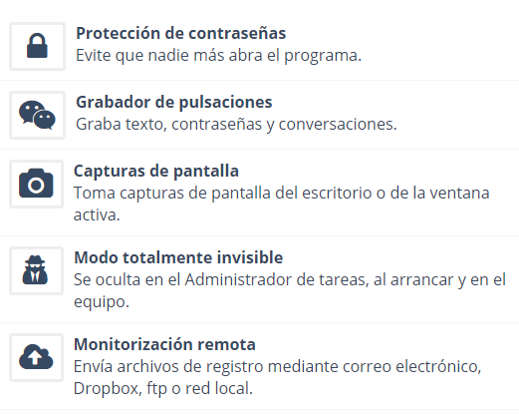
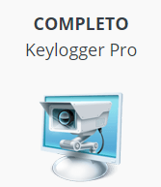
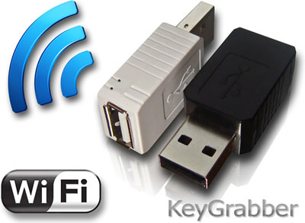
Keyloggers
Tipos
Software
Hardware
Notes:
Bryan
Software: registran y monitorean las pulsaciones y datos dentro del sistema operativo de destino, almacenan esta información en el disco duro o en ubicaciones remotas,
Hardware: se encuentran instalados en la computadora y el teclado como un dispositivo físico,

Slide 13


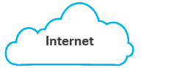


Keyloggers
User: jperez
Password:•••••
Enviar por correo
Guardar localmente
Notes:
Bryan
Es un tipo de spyware cuyo principal objetivo es guardar cada pulsación del teclado de un dispositivo (Smartphone, computadora), sin el consentimiento de la víctima.

Slide 14
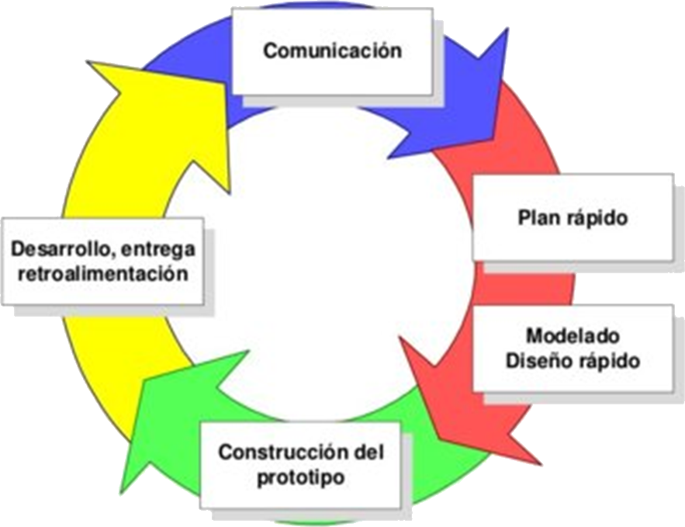
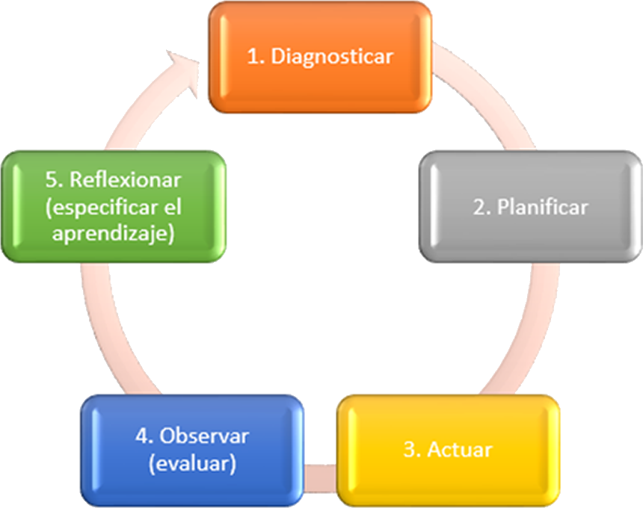
VII. DISEÑO E IMPLEMENTACIÓN DEL MÉTODO PROPUESTO
Metodología
Metodología basada en prototipos
Metodología Investigación Acción
Notes:
Bryan
Permite evaluar de forma más adecuada la eficacia de algún algoritmo, el diseño de las interfaces de usuario o el funcionamiento del sistema en determinados entornos
El prototipo es evaluado por el cliente en cada iteración y con la retroalimentación se hacen los cambios o ajustes necesarios hasta cumplir con los requisitos establecidos por el cliente.
Se ha optado por utilizar la metodología Investigación-Acción, porque por su naturaleza iterativa, se adapta al desarrollo del método alternativo de ingreso de contraseñas, permitiendo conseguir mejoras en cada versión y así llegar a una final definitiva.

Slide 15
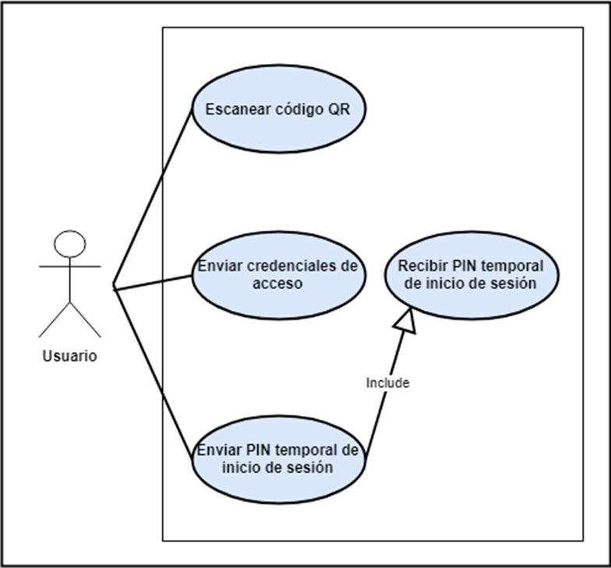
Diagrama de casos de uso
Notes:
Bryan

Slide 16
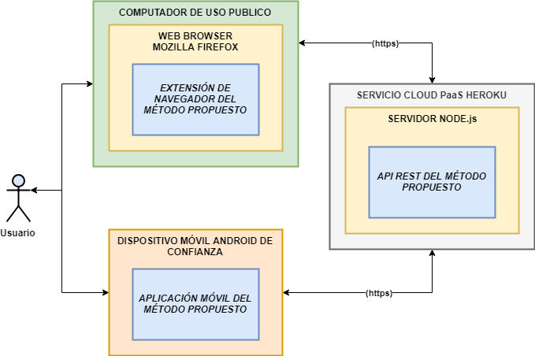
Diagrama de arquitectura
Notes:
Andres

Slide 17
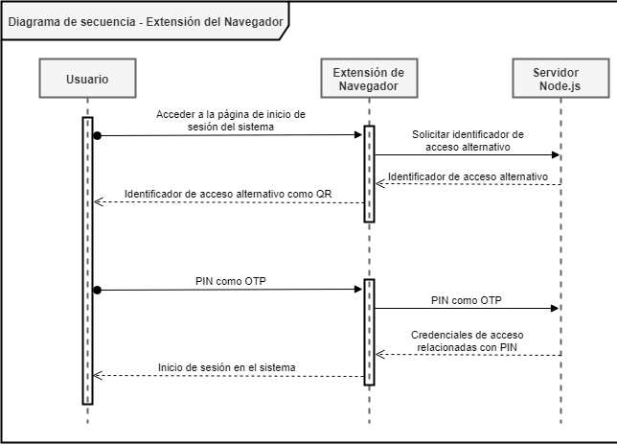
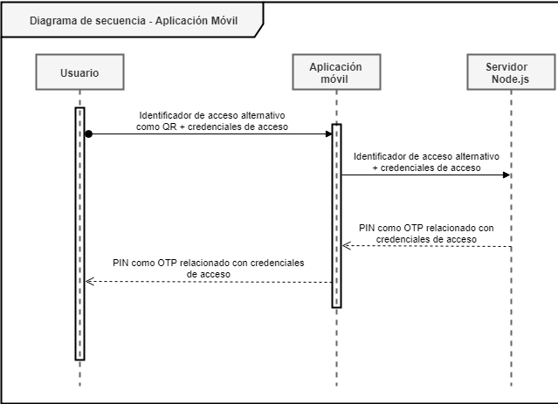
Diagramas de secuencia
Extensión del Navegador
Aplicación Móvil
Notes:
Andres

Slide 18



Implementación
Herramientas
Notes:
Andres

Slide 19
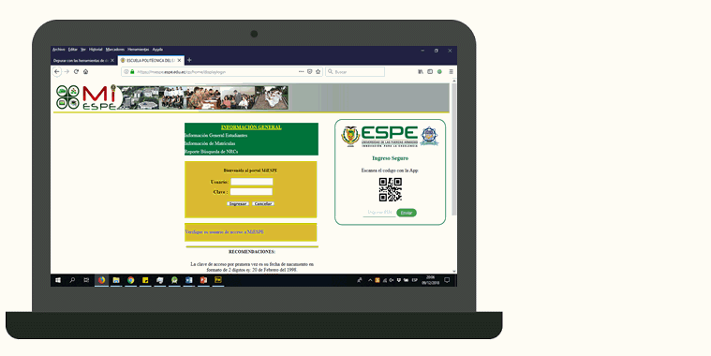
Implementación
Ejecución del método
Notes:
Andres

Slide 20
VIII. PRUEBAS Y EVALUACIÓN DE RESULTADOS
Configuración del experimento
Condiciones | Descripción
Número de participantes | 50
Edad | Entre 19 y 25 años.
Nivel | 3^{ro}, 4^{to}, 5^{to}, 6^{to}, 7^{mo}, 8^{vo} y 9^{no}.
Carrera | Ingenierías: Sistemas, Electrónica, Civil, Mecatrónica, Mercadotecnia y Comercial.
Número de equipos | 2
Spyware keylogger | Revealer Keylogger versión básica.
Notes:
Bryan
El experiment se realizo con el consentimiento de las victimas.

Slide 21
Resultados del experimento
Web Browser | Credenciales | Credenciales Mi ESPE
Google Chrome | 12 | 6
Mozilla Firefox | 5 | 3
TOTAL | 17 | 9
Web Browser | Credenciales | Credenciales Mi ESPE
Google Chrome | 16 | 7
Mozilla Firefox | 7 | 3
TOTAL | 23 | 10
Credenciales obtenidas en computador 1
Credenciales obtenidas en computador 2
Notes:
Bryan

Slide 22
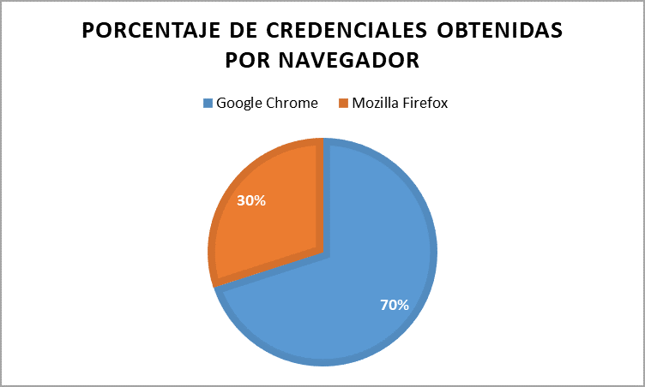
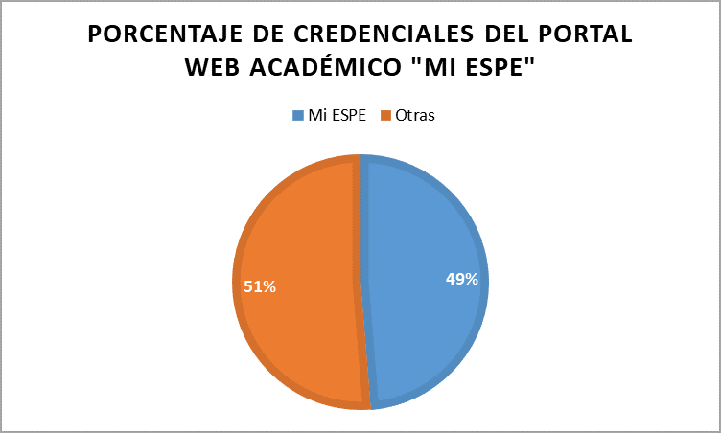
Resultados del experimento
Notes:
Bryan

Slide 23
Encuesta de aceptación y usabilidad
Características | Descripción
Número de encuestados | 56
Género | Masculino y Femenino
Edad | Entre 21 y 26 años.
Nivel | 7^{mo}, 8^{vo} y 9^{no}.
Carrera | Ingeniería en Sistemas e Informática
Notes:
Bryan

Slide 24


Encuesta de aceptación y usabilidad
24% 10 veces
Laboratorios
14% Mujeres
22% 1-2 veces
Biblioteca
86% Hombres
21% 2-4 veces
Alrededores ESPE
9no
75%
76 % conocen el funcionamiento del Keylogger
7mo
11%
8vo
14%
Notes:
Bryan
Todo esta encuesta esta sentrada en una semana de uso de equipos publicos

Slide 25
Encuesta de aceptación y usabilidad
Aceptación del método
Escala de usabilidad
Nivel de seguridad
Notes:
Bryan

Slide 26
IX. CONCLUSIONES Y RECOMENDACIONES
Conclusiones | Recomendaciones
Necesidad de métodos que permitan salvaguardar la información de usuarios. | Informarse de medidas de seguridad informática básica.
Propuestas de solución poco usables o que sobrecargan el procesamiento. | Utilizar métodos de autenticación complementarios.
Aceptación del prototipo implementado por parte de los usuarios potenciales. | Buscar soluciones generales y multiplataforma.
Notes:
Andres

Slide 27

­­­MÉTODO ALTERNATIVO DE INGRESO DE CREDENCIALES BASADO EN EL USO DE DISPOSITIVOS MÓVILES ANDROID Y UNA EXTENSIÓN DE MOZILLA FIREFOX
Autores: Andrés Eduardo Martínez Albán
Bryan Steven Erazo Carvajal
Director: SANG GUNN YOO, Ph.D.
Director: Walter Fuertes, PhD.

